Slide 1


SIP4TEAMS
INSTRUKCJA
Microsoft Teams – integracja
z SIP Trunkiem Netii

Slide 2
Potrzebne dane
Przed przystąpieniem do konfiguracji swojej usługi MS Teams z SIP Trunk-ime będzie potrzebna domena którą otrzymasz z Netii. Należy je wykorzystać w trakcie dalszej pracy.
Domena na podstawie której będzie osiągalna usługa Netii będzie miała postać nazwa_klienta.integralnet.pl. Będzie ona rozwijana na adres IP SBC Netiii 87.204.129.165
Licencje MS
Do uruchomienia funkcjonalności będą potrzebne następujące licencje
1 x E1/E3/E5 – na potrzeby aktywacji otrzymanej domeny
N x (F1/E1/E3 + Phone System) lub N x E5 – dla użytkowników, którzy będą mieć możliwość dzwonienia z wykorzystaniem trunka

Slide 3
Dodanie domeny
Po zalogowaniu do portalu i przejściu do centrum administracji w pierwszym kroku należy dodać otrzymaną domenę. W tym celu należy przejść do zakładki Ustawienia -> Domeny

Slide 4
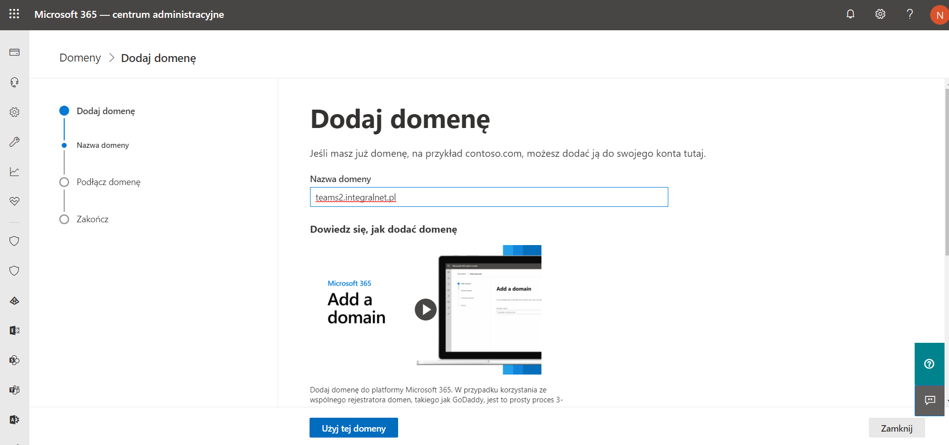
Dodanie domeny
Domena będzie wykorzystana do skonfigurowania routingu do SBC Netii. Użytkownicy którzy będą korzystać z Direct Routingu zostają ze swoją domeną.

Slide 5
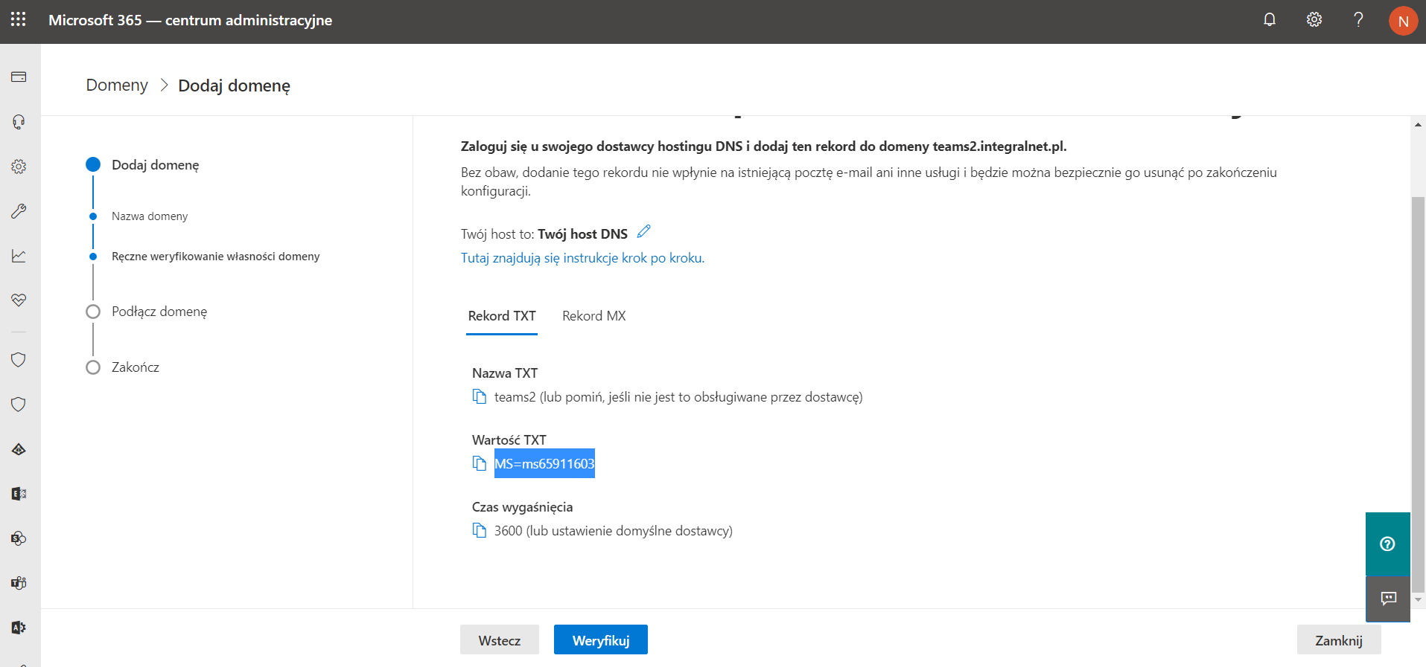
Weryfikowanie domeny
MS wymaga sprawdzenia czy jesteś właścicielem domeny. W tym celu w momencie aktywacji należy dodać odpowiedni rekord w DNSach Netii. Te zmiany muszą być wykonane przez służby utrzymaniowe Netii, należy skontaktować się z nimi pod numerem telefonu xxxxxxxxx oraz podać im zawartość pola „Wartość TXT”, w naszym przypadku będzie to MS=ms65911603

Slide 6
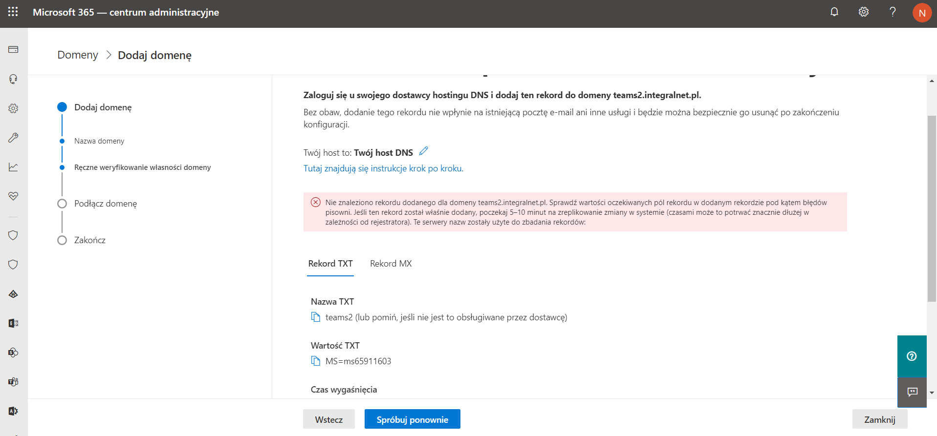
Weryfikowanie domeny
Po dodaniu wpisu do DNSów zostanie on rozgłoszony w ciągu kilku minut. Po wybraniu przycisku „Weryfikuj” otrzymamy informacje czy wpis jest już aktywny. Gdyby tak nie było po kilku minutach należy kliknąć przycisk „Spróbuj ponownie”

Slide 7
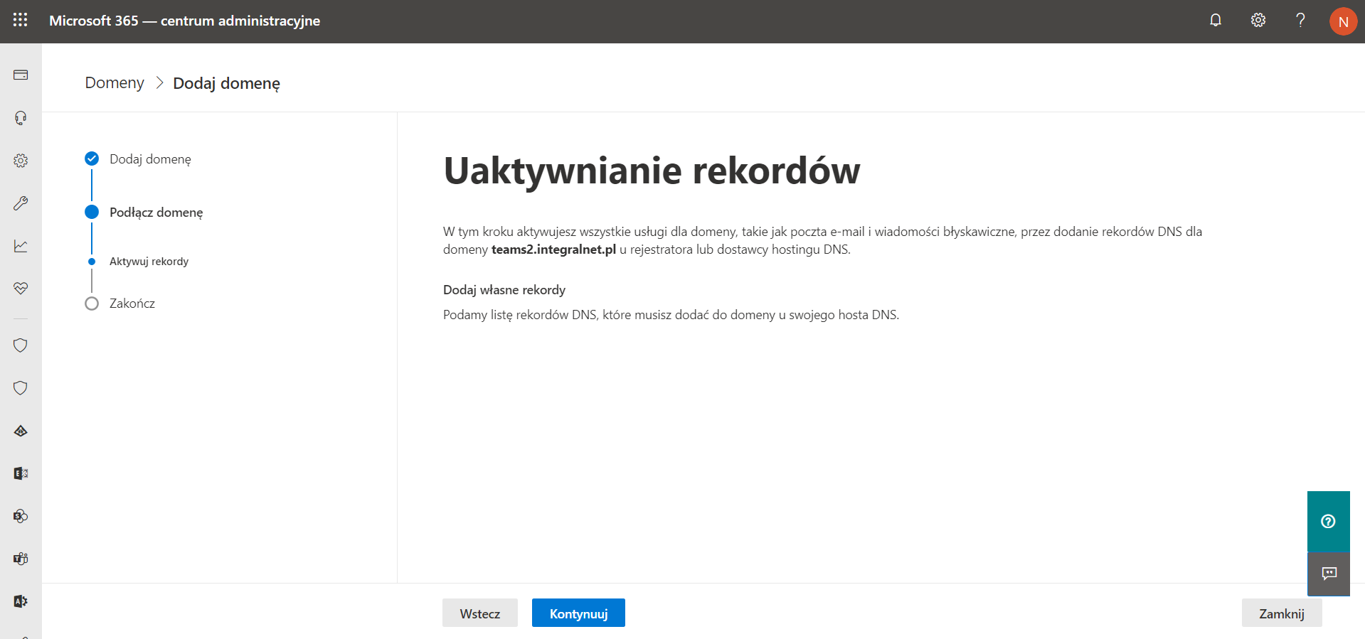
Dodanie domeny

Slide 8
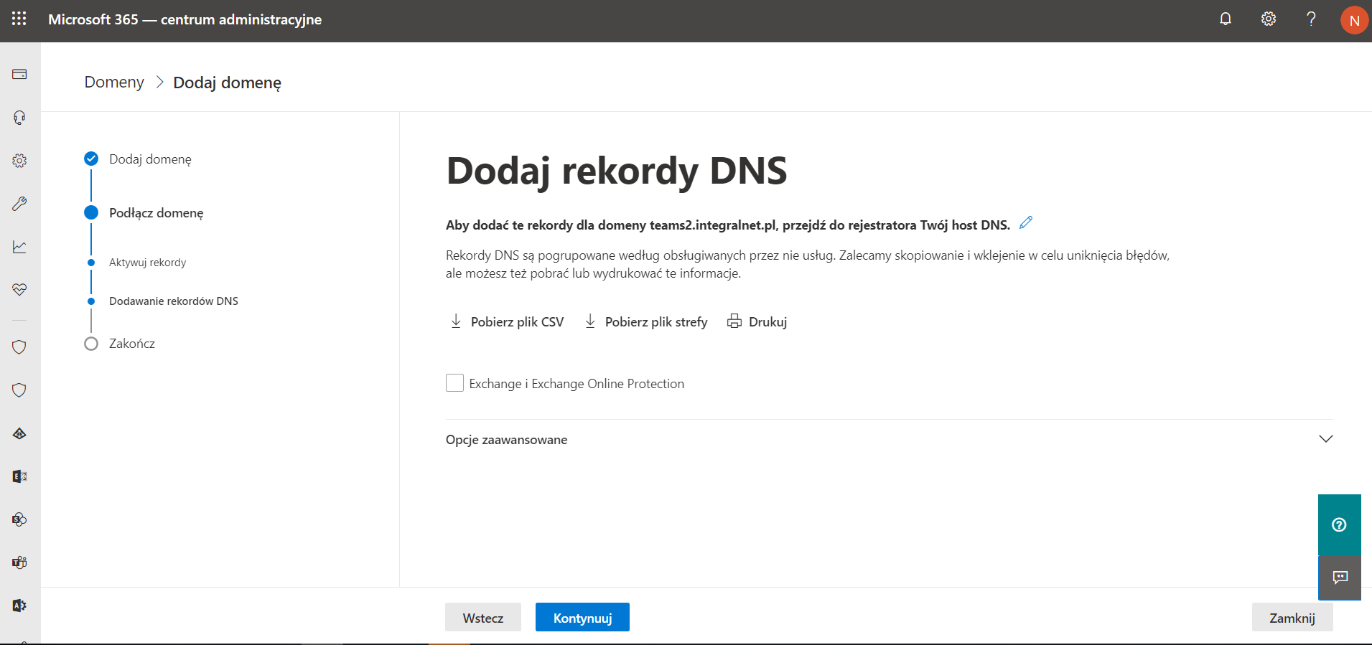
Dodanie domeny
Dla tej domeny nie trzeba dodawać żadnych dodatkowych rekordów DNS, w tym celu należy odznaczyć wszystkie wyświetlone usługi.

Slide 9
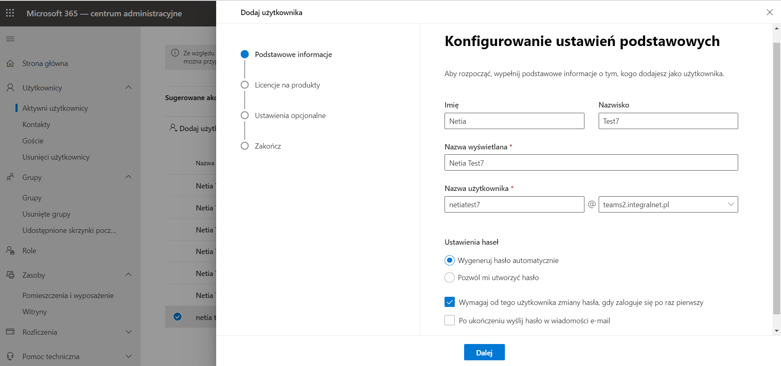
Rejestracja domeny
W celu rejestracji należy dodać użytkownika z nowo dodaną domeną oraz przypisać jedną z licencji E1/E3/E5.

Slide 10
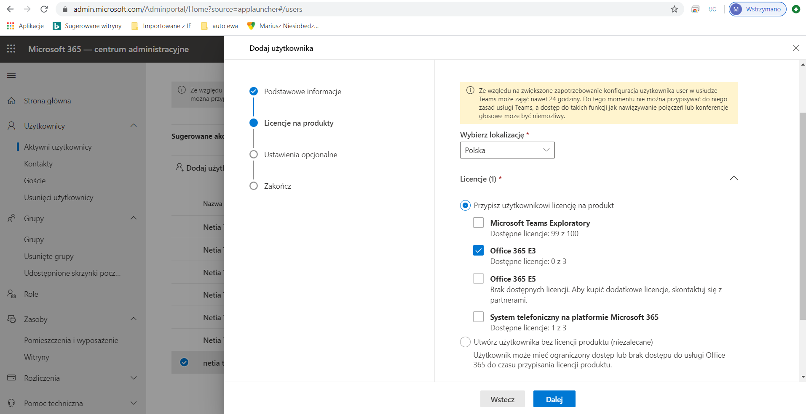
Rejestracja domeny
Przypisanie licencji do tworzonego użytkownika

Slide 11
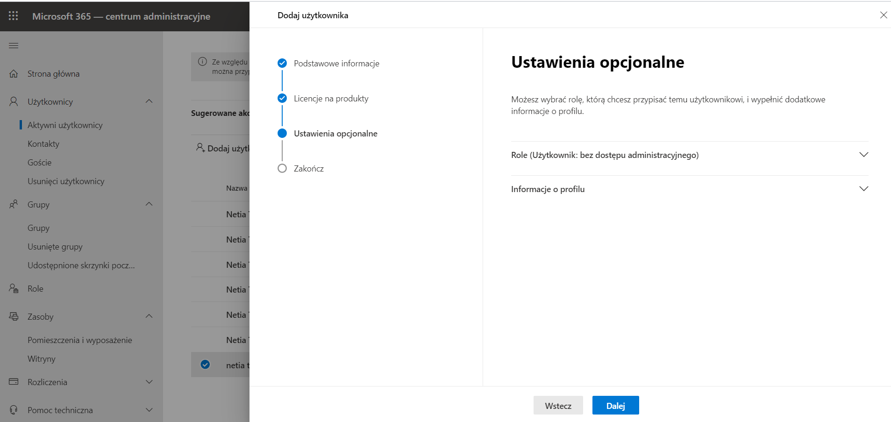
Rejestracja domeny

Slide 12
Konfiguracja MS
Dalszą konfiguracje najlepiej wykonać za pomocą sesji PowerShell-a. Można to zrobić przy pomocy jednego z dwóch modułów SkypeforBusinessOnlineConnector lub Microsoft Teams. Poniżej odnośniki do opisu instalacji:
Windows PowerShell 7.1
Szczegółowa instrukcja instalacji jest opisana na stronie MS
https://docs.microsoft.com/pl-pl/powershell/scripting/install/installing-powershell-core-on-windows?view=powershell-7.1
- Moduł „Skype for Business Online Connector”, link pod którym jest dostępny poniżej
https://www.microsoft.com/en-us/download/details.aspx?id=39366
Instalacja modułu MicrosoftTeams jest opisana w prezentacji na slajdach numer 16 i 17

Slide 13
PowerShell – pierwsze uruchomienie
Podczas pierwszego uruchomienia należy wykonać następujące komendy:
Zezwolić na uruchomienie zdalnych skryptów
Set-ExecutionPolicy RemoteSigned -Force
Zaimportować moduł SkypeOnlineConnector
Import-Module SkypeOnlineConnector

Slide 14
Skype for Business - logowanie
Żeby zalogować się do SfB Online można użyć trzech poniższych komend:
- Stworzenie obiektu z parametrami autentykacyjnymi do SfB Online i zapisanie w zmiennej
$UserCredential = Get-Credential
- Zalogowanie się do SfB Online z użyciem wcześniej zapisanych danych autoryzacyjnych
$sfboSession = New-CsOnlineSession -Credential $UserCredential
- Zaimportowanie do uruchomionej sesji dostępnych komend, funkcji itp.
Import-PSSession $sfboSession

Slide 15
Microsoft Teams- logowanie
W celu zarządzania swoim tenantem poprzez PowerShell można skorzystać z modułu „Microsoft Teams”. W tym celu należy zaimportować moduł MicrosoftTeams, wprowadzić dane autoryzacyjne oraz podłączyć się bezpośrednio do swojej organizacji Microsoft Teams.
- Zaimportowanie modułu MicrosoftTeams
Import-Module MicrosoftTeams
- Stworzenie obiektu z parametrami autentykacyjnymi do SfB Online i zapisanie w zmiennej.
$credential = Get-Credential
- Zalogowanie się do SfB Online z użyciem wcześniej zapisanych danych autoryzacyjnych.
Connect-MicrosoftTeams -Credential $credential

Slide 16
Microsoft Teams- logowanie cd.
W przypadku Powerhell w wersji 5.1 należy w pierwszym kroku zaktualizować moduł PowerShellGet. Dodatkowo można zainstalować dowolną wersję modułu MicrosoftTeams
- Update modułu PowerShellGet
Install-Module PowerShellGet -Force -AllowClobber
- Sprawdzenie dostępnych wersji modułu MicrosoftTeams.
Find-Module MicrosoftTeams -AllowPrerelease -AllVersions
- Zainstalowanie wybranej wersji modułu MicrosoftTeams.
Install-Module MicrosoftTeams -AllowPrerelease -RequiredVersion "1.1.9-preview"

Slide 17
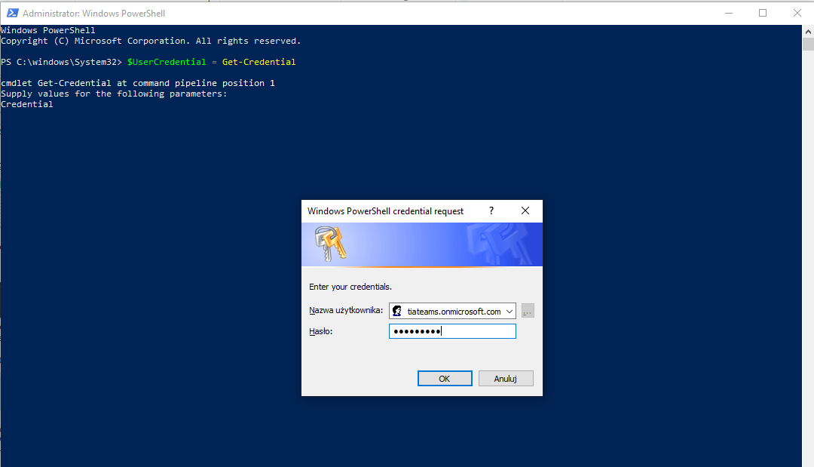
Skype for Business - logowanie

Slide 18
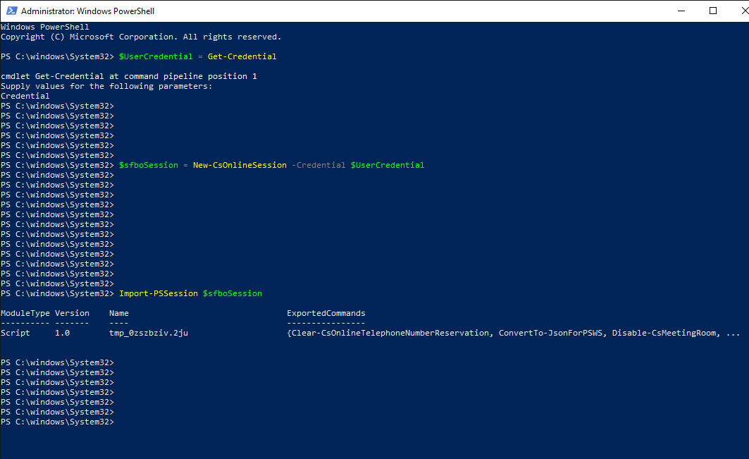
Skype for Business - logowanie

Slide 19
Konfiguracja Direct Routing
Przed przystąpieniem do konfiguracji trzeba zweryfikować czy użytkownicy należą do programu Skype for Business Online, można to sprawdzić następującym poleceniem, parametr RegistrarPool powinien zawierać domenę infra.lync.com
Get-CsOnlineUser -Identity "<User name>" | fl RegistrarPool
Get-CsOnlineUser -Identity "netiatest3@netiangn.pl" | fl RegistrarPool

Slide 20
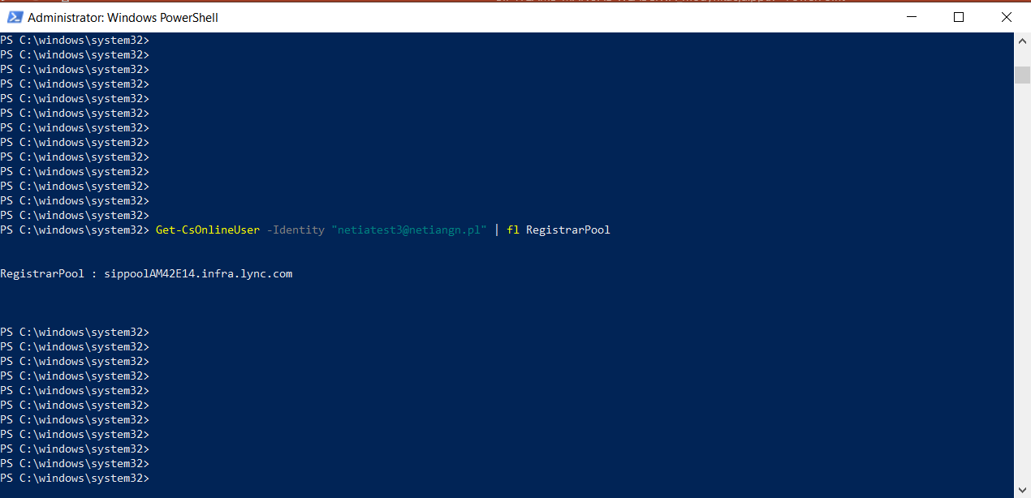
Skype for Business - logowanie

Slide 21
Konfiguracja Direct Routing
W pierwszym kroku należy skonfigurować użytkowników, a dokładniej włączyć możliwość wykonywania połączeń do sieci PSTN, przypisać numer, włączyć/wyłączyć pocztę głosową
Set-CsUser -Identity "<User name>" -EnterpriseVoiceEnabled $true -HostedVoiceMail $true -OnPremLineURI tel:<E.164 phone number>
Set-CsUser -Identity "netiatest3@netiangn.pl" -OnPremLineURI tel:+48223524103 -EnterpriseVoiceEnabled $true -HostedVoiceMail $true

Slide 22
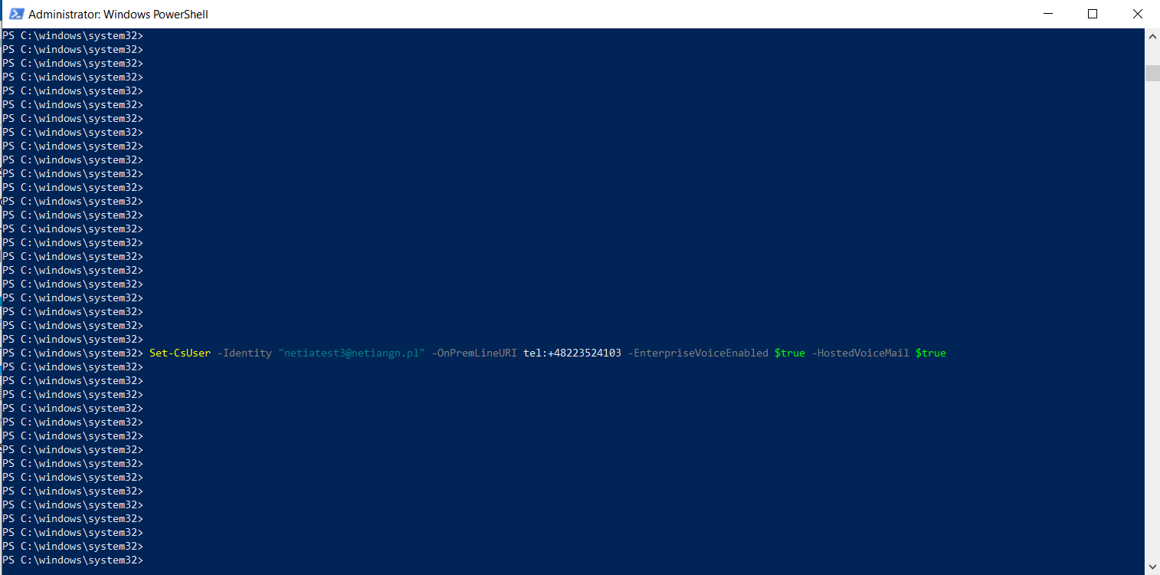
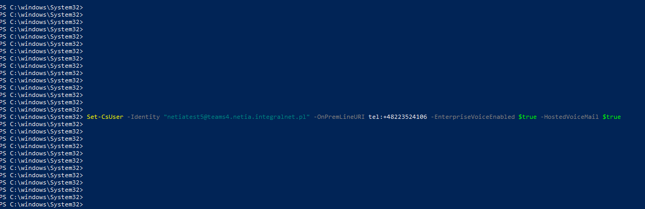
Konfiguracja Direct Routing

Slide 23
Konfiguracja Direct Routing
W kolejnych krokach należy ustalić i skonfigurować zasady kierowania połączeń do sieci PSTN. W poniższym przykładzie zakładamy że wszystkie połączenia będą kierowane do SBC Netii bez żadnych restrykcji.
W pierwszym kroku trzeba dodać politykę kierowania, w naszym przypadku nazwiemy ją UnrestrictedPstnUsage
Set-CSOnlinePSTNUsage -Identity Global -Usage @{Add="UnrestrictedPstnUsage"}

Slide 24
Konfiguracja Direct Routing
Następnie konfigurujemy wcześniej stworzoną politykę kierowania poprzez dodawanie odpowiednich reguł wykorzystując polecenie New-CSOnlineVoiceRoute oraz dostępne dla niej parametry. Najważniejsze parametry to:
NumberPattern, wyrażenie regularne określające wybierane numery telefonów których dotyczy ta reguła
OnlinePstnGatewayList, definiuje gateway który będzie powiązany z ta regułą, w tym miejscu dodajemy domenę którą dostarczyła Netia na etapie konfigurowania usługi. Na podstawie tej domeny będzie osiągalne SBC Netii, w powyższym przykładzie wykorzystywana domena to teams2.integralnet.pl.
Priority, definiuje kolejność stosowania przygotowanych reguł
OnlinePstnUsages, Polityka kierowania do której przypisujemy regułę
Poniżej komenda wynikiem której będzie kierowanie wszystkich wybranych numerów poprzez SBC Netii z najwyższym priorytetem
New-CSOnlineVoiceRoute -Identity " UnrestrictedVoiceRoute" -NumberPattern ".*" -OnlinePstnGatewayList teams2.integralnet.pl -Priority 1 -OnlinePstnUsages "UnrestrictedPstnUsage"

Slide 25
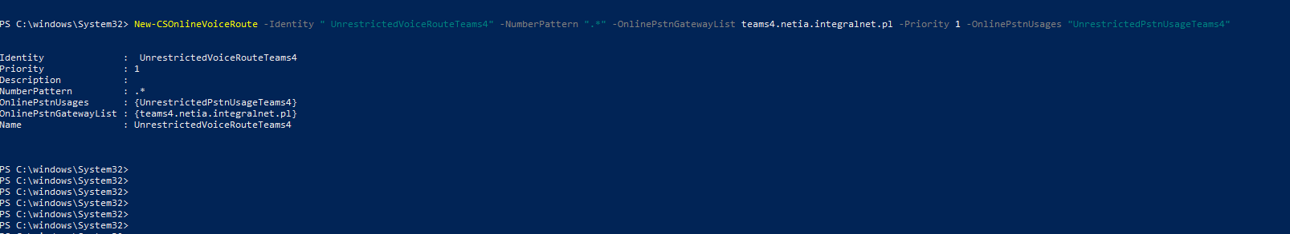
Konfiguracja Direct Routing
Zaprezentowany przykład pokazuje dodanie polityki UnrestrictedVoiceRouteTeams4 i przypisanie do polityki kierowania UnrestrictedPstnUsageTeams4, kierowanie na SBC wykorzystując domenę teams4.netia.integralnet.pl

Slide 26
Konfiguracja Direct Routing
Następnie konfigurujemy zbiór polityk kierowania połączeń oraz przypisujemy polityki które ma obejmować (New-CsOnlineVoiceRoutingPolicy).
Następnie tak przygotowany zbiór przypisujemy do użytkowników komendą
Grant-CsOnlineVoiceRoutingPolicy
New-CsOnlineVoiceRoutingPolicy "UrestrictedVoiceRoutePolicy„ -OnlinePstnUsages "UnrestrictedPstnUsage„
Grant-CsOnlineVoiceRoutingPolicy -Identity "netiatest3@netiangn.pl" -PolicyName "UrestrictedVoiceRoutePolicy"

Slide 27
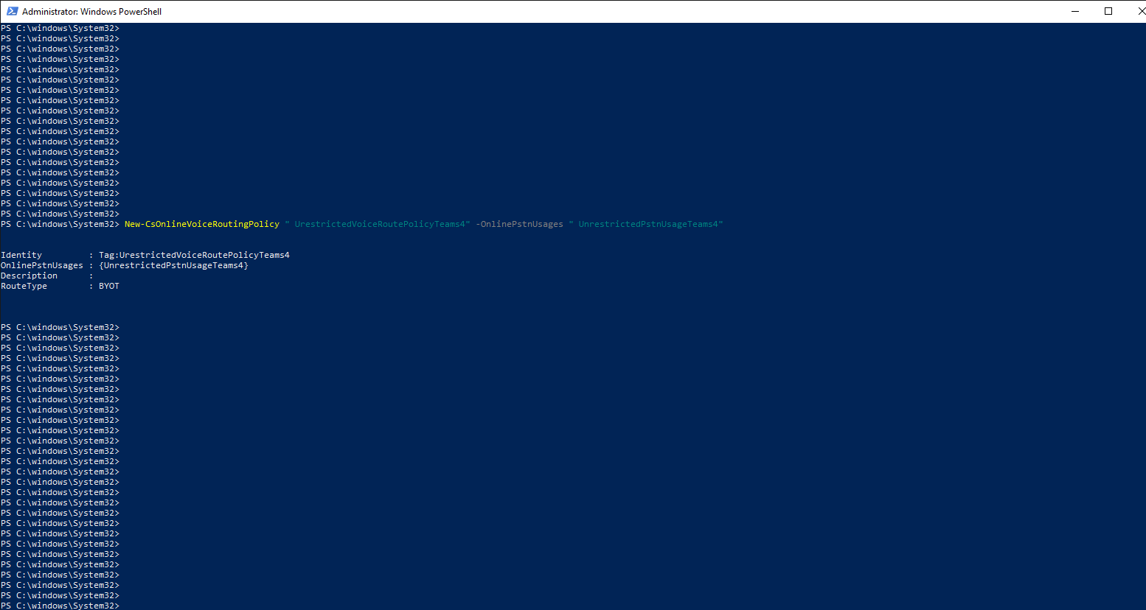
Konfiguracja Direct Routing
Zaprezentowany przykład pokazuje dodanie zbiór polityki UnrestrictedVoiceRoutePolicyTeams4 wykorzystujący politykę UnrestrictedPstnUsageTeams4.

Slide 28
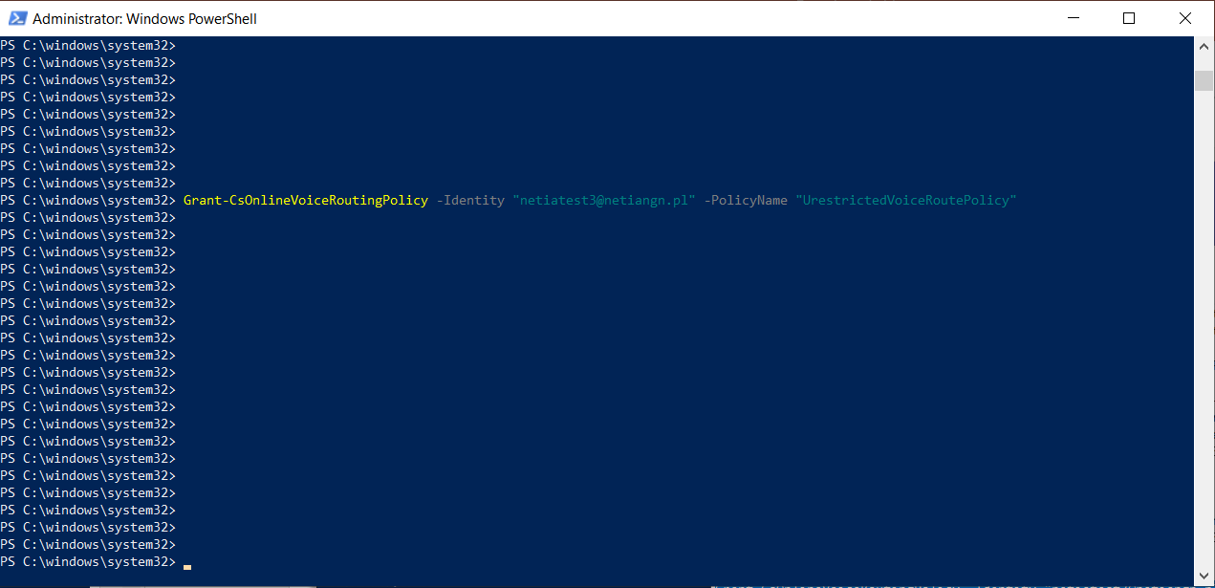
Konfiguracja Direct Routing

Slide 29
Konfiguracja Direct Routing
Skonfigurowane kierowanie możemy sprawdzić trzema poleceniami
a) Get-CSOnlinePSTNUsage
b) Get-CSOnlineVoiceRoute
c) Get-CsOnlineVoiceRoutingPolicy
Politykę przypisaną do użytkownika można sprawdzić poleceniem
Get-CsOnlineUser -Identity "netiatest3@netiangn.pl" | fl OnlineVoiceRoutingPolicy

Slide 30
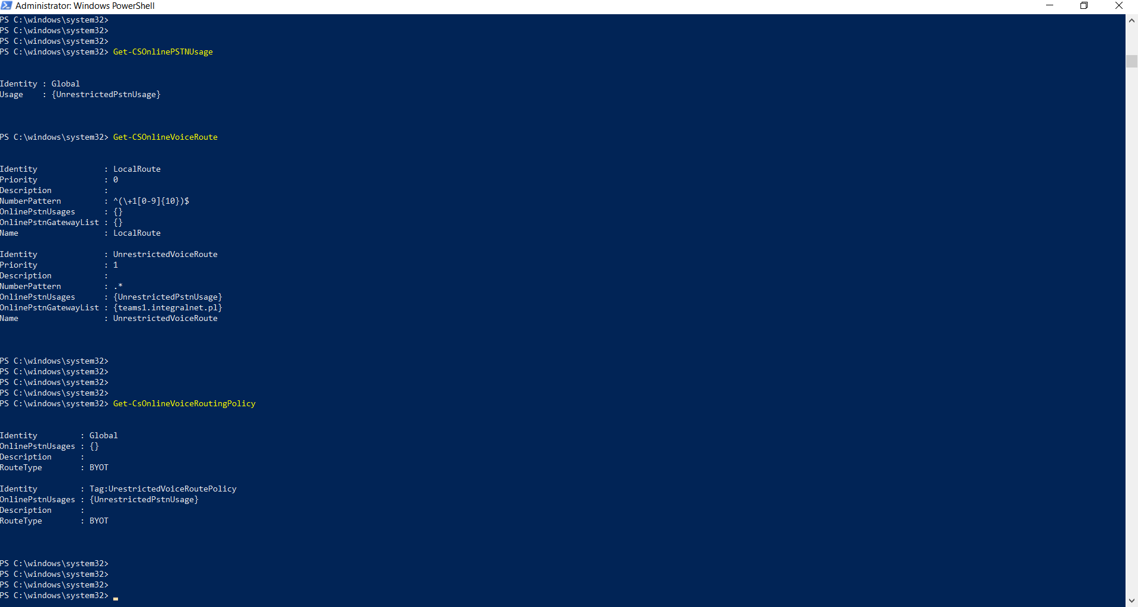
Konfiguracja Direct Routing

Slide 31
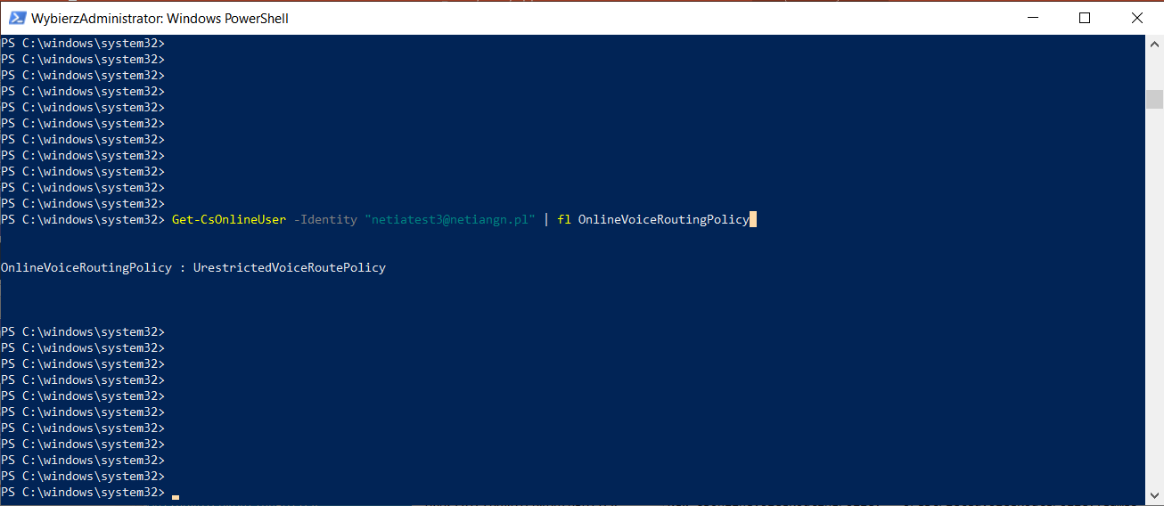
Konfiguracja Direct Routing

Slide 32
Konfiguracja Direct Routing
Podstawową konfiguracje kierowania połączeń przy następujących warunkach można ograniczyć do 3 komend
Warunki:
Jedna regułą kierowania połączeń (Voice Route)
Jedna polityka kierowania połączeń (PSTN usage)
Jeden zbiór polityk kierowania połączeń (Voice Routing Policy)
Jedno SBC
Brak restrykcji
Polecenia:
Set-CSOnlinePSTNUsage -Identity Global -Usage @{Add=“UnrestrictedPstnUsage"}
New-CSOnlineVoiceRoute -Identity "UnrestrictedVoiceRoute" -NumberPattern ".*” -OnlinePstnGatewayList przypisana_domena -Priority 1-OnlinePstnUsages "UnrestrictedPstnUsage„
New-CsOnlineVoiceRoutingPolicy "UrestrictedVoiceRoutePolicy„ -OnlinePstnUsages "UnrestrictedPstnUsage„

Slide 33
Dziękuję za uwagę.

